Slide 1

PROJET 2A La chambre la moins froide

Slide 2

Formulation du problème
On cherche à déterminer la pièce ou la température moyenne est la plus chaude.
La température moyenne M dans la pièce Omega s’écrit :

Slide 3
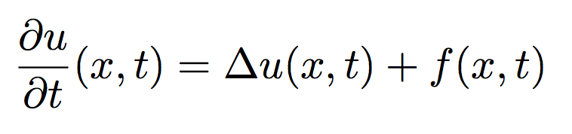
La température d’une pièce Omega est déterminée par l’équation suivante :

Slide 4
On cherche donc la pièce Omega qui maximise la fonctionnelle de forme définie ci-dessous :

Slide 5
CADRE DU PROJET :
Pièces polygonales
Aire constante
Flux rentrant d’un seul mur de côté fixé (modélisation d’un radiateur)

Slide 6
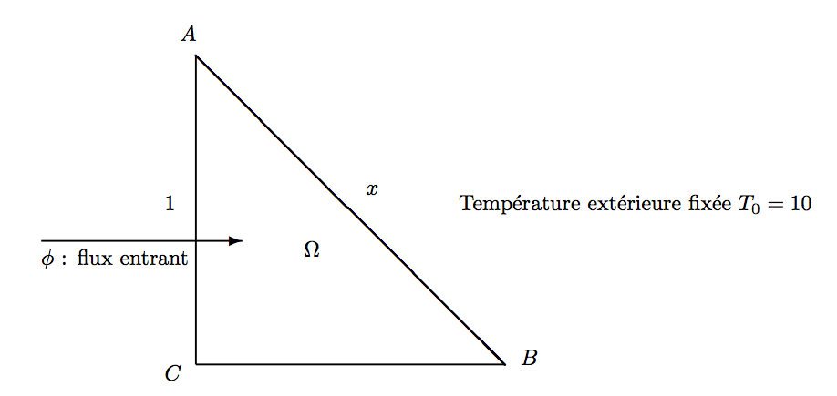
Cas des triangles
Dans un premier temps, on va s’intéresser à l’étude des pièces de forme triangulaire

Slide 7
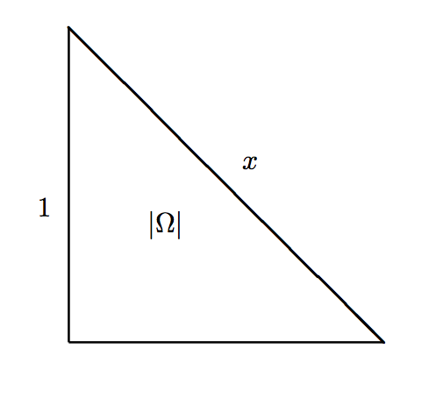
L’aire de la pièce est fixée et le côté du radiateur aussi
Le triangle ne dépend donc que de la longueur x

Slide 8
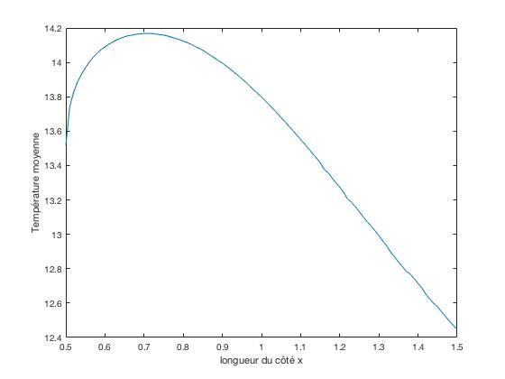
On calcule la valeur moyenne de la température pour différentes valeurs de x

Slide 9
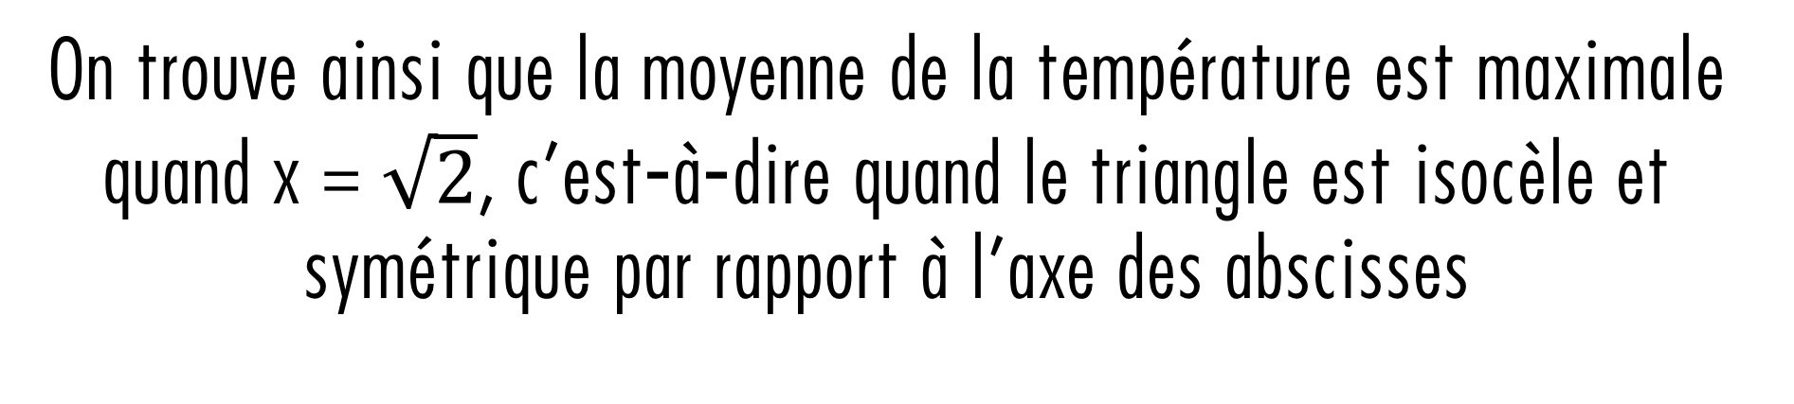
On trouve ainsi que la moyenne de la température est maximale quand x = $\sqrt{2}$, c’est-à-dire quand le triangle est isocèle et symétrique par rapport à l’axe des abscisses

Slide 10
Implémentation d’un algorithme

Slide 11
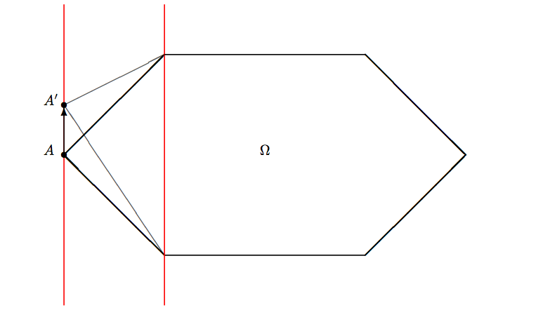
L’idée est de trouver des déplacements en conservant l’aire :

Slide 12
Déplacement d’un point selon l’algorithme
Position possible
Pas

Slide 13
Itération de l’Algorithme :
On parcours les sommets du polygone
Pour chaque sommet on effectue un petit déplacement
Pour chaque déplacement on calcule la température moyenne
On remet le sommet à sa place
Une fois le parcours des sommets terminé, on retrouve le déplacement avec la meilleur valeur, et on l’effectue

Slide 14
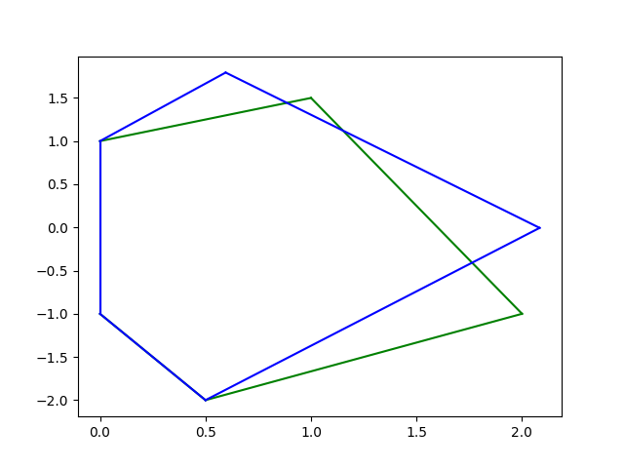
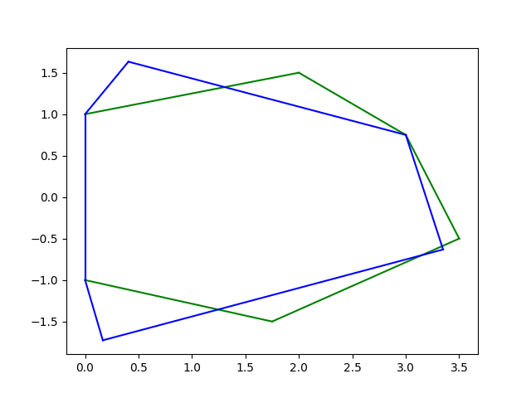
Résultats :

Slide 15
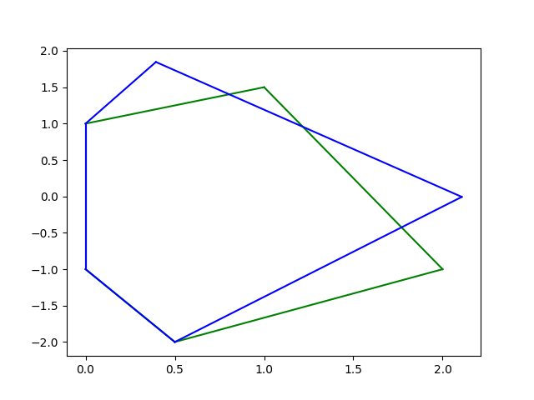
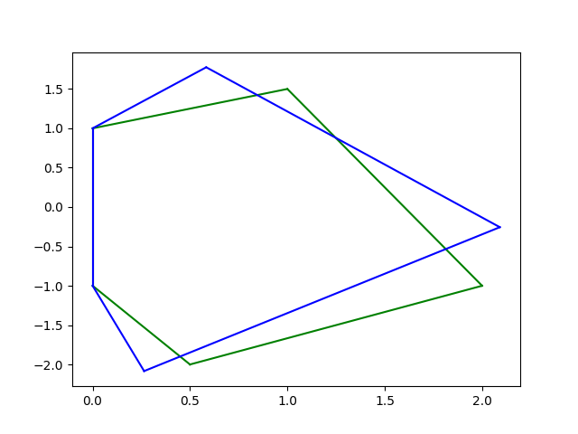
Résultats :
Flux rentrant : 10000
Pas : 0.1
Valeur Moyenne : 1897.8
Pas : 0.25
Valeur Moyenne : 1897.1
Pas : 0.5
Valeur Moyenne : 1898.6

Slide 16
Quelques mots sur le résultat :
Les figures semblent devenir symétriques
Les résultats sont très dépendants de la forme initiale
La précision du résultat dépend fortement du pas choisi pour les petits déplacements de points

Slide 17
Limites de la méthode
Pas assez de liberté de mouvements
Trop dépendant du choix du pas (un pas plus petit ne signifie pas de résultat plus précis)
L’algorithme ne peut déplacer qu’un seul points à la fois, et n’exploite pas de mouvements symétriques

Slide 18
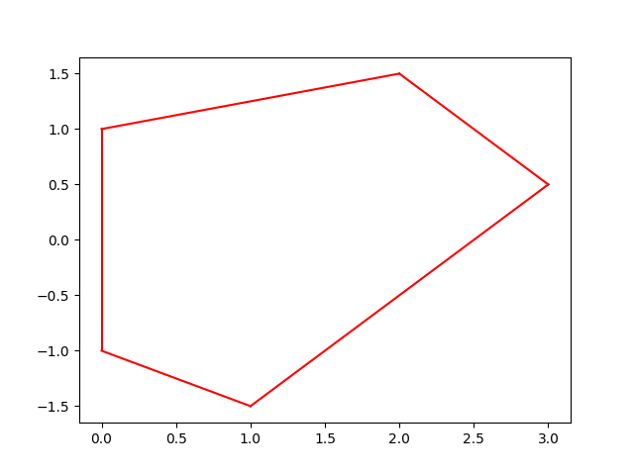
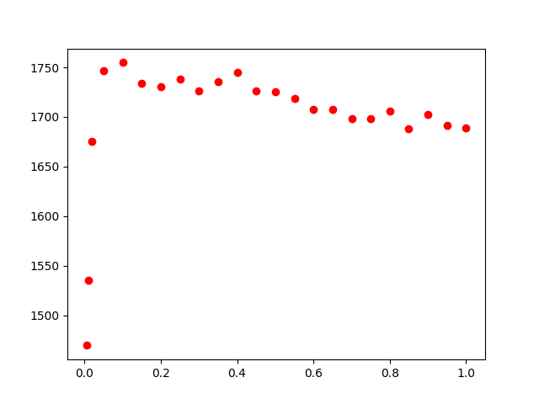
Relation entre le pas et le résultat
On a réalisé pour chaque pas 50 itérations de l’algorithme (au maximum)

Slide 19
Relation entre le pas et le résultat
Problème : Courbe un peu chaotique et les premières valeurs ne sont pas exploitables car il faudrait faire plus d’itérations
Tendance générale : Plus le petit pas est petit, plus on gagne en précision (Mais attention ce n’est pas toujours vrai:
Dépend du polygone initial
Fluctuations locales importantes sur la courbe )

Slide 20
Perspectives pour la suite

Slide 21
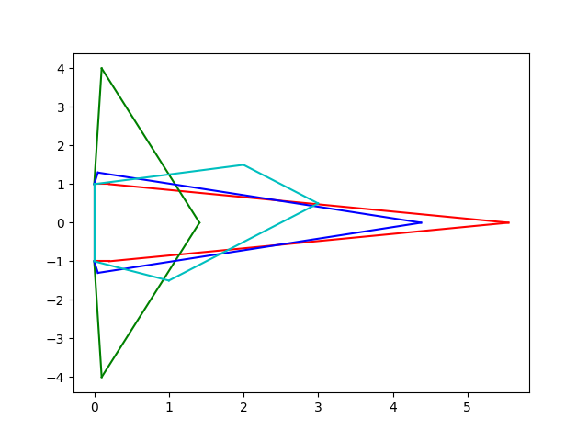
Relations qualitatives entre forme de la pièce et température moyenne
Valeurs moyennes de la température :
Verte : 1279
Bleue : 1370
Rouge : 1020
Cyan : 1455

Slide 22
Relations qualitatives entre forme de la pièce et température moyenne
On cherche une figure qui ait un bon équilibre entre symétrie et régularité

Slide 23
Une autre idée de déplacement
Positions possibles
Sens de la dilatation
Déplacement + dilatation horizontale pour conserver l’aire

Slide 24
Une autre approche du problème
On peut aussi quitter l’approche optimisation pour essayer de classer les polygones selon des caractéristiques de symétrie ou d’homogénéité
On pourra ainsi les classer et déterminer quel type de polygone semble le plus adapté

